Slide 1
a
Présentation du labo-maths inter degrés
de la circonscription de St Sébastien s/L
année 2024-25
Qui sommes-nous?
Ce que nous avons découvert, appris …
Ce que nous avons testé.
Ce que le labo nous a apporté.
Notes:
FJ

Slide 2
a
Présentation du labo-maths inter degrés
de la circonscription de St Sébastien s/L
année 2024-25
Qui sommes-nous?
Ce que nous avons découvert, appris …
Ce que nous avons testé.
Ce que le labo nous a apporté.
Notes:
FJ

Slide 3
Naissance du projet, objectifs et choix du sujet d’étude
2023-24
1 stage inter degrés de circonscription en mathématiques
Objectifs pour les enseignants
Objectifs pour les élèves
Développer les compétences mathématiques chercher, communiquer, modéliser, représenter
Réfléchir autour de la trace écrite et de l’institutionnalisation
Approfondir ses connaissances en didactique des mathématiques
Vivre des co-observations, expérimenter
Choix du sujet d’étude :
Le statut de la trace écrite et le processus d’institutionnalisation
La proportionnalité au cycle 3
Des enseignants volontaires
Constitution d’une équipe et préparation de la création d’un labo-maths pour la rentrée 2024-25
S’approprier les traces écrites pour mieux mémoriser
Notes:
FJ

Slide 4
L’équipe
5 enseignants en classe
DEVISSCHER Nathalie | CM1 | EEPU Le Grignon – Basse Goulaine | nathalie.devisscher@ac-nantes.fr
FEY Claude | 6ème | CLG René Bernier – Saint Sébastien sur Loire | claude.fey@ac-nantes.fr
MARTIN Marie-Angèle | CM2 | EEPU La Profondine – Saint Sébastien sur Loire | marie-angele.tuffery@ac-nantes.fr
MENARD Emilie | CM2 | EEPU Robert Doisneau – La Divatte sur Loire | emilie.etienne1@ac-nantes.fr
THOMAS Ingrid | CM1-CM2 | EEPU Maxime Marchand – Le Loroux Bottereau | ingrid.filali@ac-nantes.fr
3 formateurs
BRACHET Lucie | CPD | DSDEN Loire Atlantique | lucie.brachet@ac-nantes.fr
CORVEZ-MAINARD Youenn | Directeur déchargé | EEPU Le Lys de la Vallée – Saint Julien de Concelles | youenn-loe.mainard-corvez@ac-nantes.fr
JANNIERE Fabienne | CPC | Circonscription Saint Sébastien sur Loire | fabienne.janniere@ac-nantes.fr
1 enseignante chercheuse
GRAU Sylvie | EMC did. maths | INSPE Nantes | sylvie.grau@univ-nantes.fr
Notes:
FJ

Slide 5
Organisation sur l’année
1ère co-observation
Journée de stage
2ème co-observation
Restitution
Réunions
1, 2 et 3
Réunion 4
Réunion 5
Réunions
6 et 7
7 réunions de 2 heures en soirée: 14H
1 restitution de 2 heures en soirée: 2H
2 demies journées de co-observation: 6H
1 journée de
stage: 6H
temps de préparation de la classe : 2H
30H de formation sur l’année dont 18H sur temps personnel
Notes:
FJ

Slide 6
a
Présentation du labo-maths inter degrés
de la circonscription de St Sébastien s/L
année 2024-25
Qui sommes-nous?
Ce que nous avons découvert, appris …
Ce que nous avons testé.
Ce que le labo nous a apporté.
Notes:
EM

Slide 7
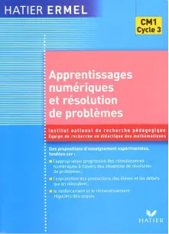
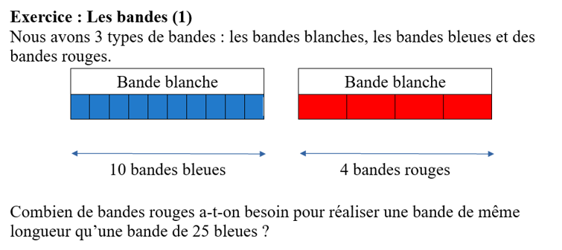
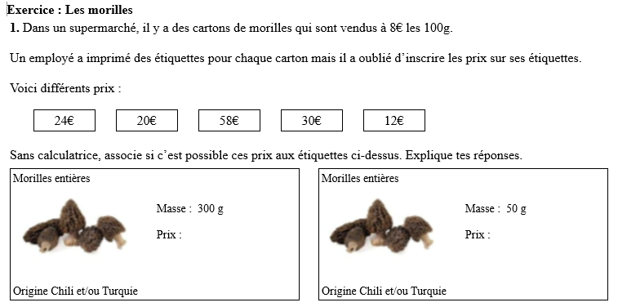
Les traces écrites des élèves et de l’enseignant dans la résolution de situations de proportionnalité au cycle 3
situation « bandes colorées » (Ermel, CM1, 2005, p. 265)
situation « les prix des morilles » (Ermel, CM1, 2005, p. 275)
Notes:
EM

Slide 8
Les points de vigilance que nous avons identifiés
Le matériel
La structuration de la séquence, de la séance et des consignes
Quels effets ?
Le domaine mathématique de référence
La formulation
Notes:
Le matériel (ND ) → Pour chacune des séances proposées, la question du matériel présenté aux élèves a été au cœur des discussions pour que l’élève se concentre sur la situation problème. Le choix du matériel induit certaines réflexions des élèves ou peut être un frein à la compréhension ou détourner les élèves de la compétence que nous voulons allez chercher.
La structuration de la séquence, de la séance et des consignes (IT) → alternance recherche, mise en commun, travail en groupe en individuel
Le domaine mathématique de ref ( MA M) → à quel moment on introduit le concept de proportionnalité: au début, au cours, à la fin
La formulation ( EM) → signe =, le contexte des morilles, confusion entre bandes, la bande blanche …

Slide 9
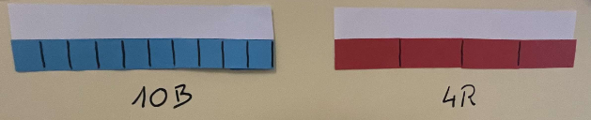
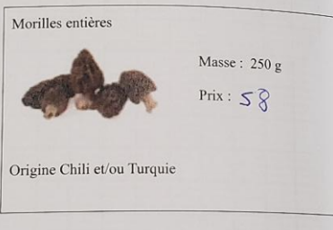
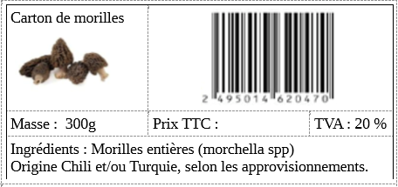
Dans le cadre du labo-maths, nous avons pris le temps, à partir des situations d’Ermel de réfléchir et d’observer les conséquences des différents choix de matériel proposé aux élèves en termes de compréhension des situations, de progression et différenciation.
Le choix du matériel
dans la compréhension de la situation
Situations des bandes:
matériel connu
Facile à représenter
Facile à manipuler pour les élèves les plus fragiles
La validation est visuelle et facile à mettre en œuvre.
Limitation des distracteurs:
Présentation se rapprochant de l’univers connu des élèves ( étiquettes)
Limiter les informations supplémentaires qui posent questions
Notes:
ND Dans la situation des bandes bleues :
- Les bandes sont un choix qui permet aux élèves d’être en situation connue.
- Les bandes sont faciles à représenter par un dessin.
- Il est aisé de proposer des bandes à manipuler aux élèves les plus en difficultés.
- La validation se fait directement au tableau et visuellement.
Même si cette situation est complexe pour mettre en avant les grandeurs qui entre en jeu dans la situation de proportionnalité. Ce sont deux longueurs.
Il est important de ne pas présenter directement les bandes bleues et rouges les unes sous les autres pour obliger les élèves à chercher des relations de proportionnalité. (=> Si j’ai 20 bandes bleues c’est deux fois 10 bandes bleues)
La bande blanche est importante pour faire le lien visuel.
Dans la situation des morilles :
La situation d’achat de produit est une situation à priori connue mais le vocabulaire de la morille est à expliquer avant.
Le support qui est donné aux élèves ne doit pas avoir trop de distracteurs pour éviter aux élèves d’être concentré sur un autre problème ou de ne pas comprendre la situation problème.

Slide 10
Le matériel mis à disposition des élèves
Le choix des données numériques joue un rôle clé : il guide les procédures utilisées par les élèves et permet une différenciation. Ainsi, les premières tâches reposent sur des rapports simples, tandis que les suivantes mobilisent des calculs plus complexes, sollicitant davantage le raisonnement et le calcul mental.
Le choix de données pour écarter certains biais:
- Pas de rapport de moitié entre bandes colorées.
- Pas de correspondance terme à terme entre le poids et les prix pour éviter le rangement par ordre croissant
Des données différentes pour permettre de différencier.
Les rapports proposés se complexifient.
Des aides pour les élèves les plus en difficultés
Les supports de recherche.
cahiers, feuilles ou carnet permettant de conserver la trace du raisonnement.
Un seul type de support pour éviter aux élèves de s’éparpiller.
Notes:
ND
Après la situation proposée, les données proposées influent sur les procédures des élèves.
Dans la situation des bandes bleues, le rapport de longueur entre les bandes bleues et rouges n’est pas un rapport de moitié ni de quart qui sont des rapports utilisés naturellement par les élèves.
Dans la situation des morilles, les étiquettes prix ne correspondent pas toutes à des étiquettes poids. Cela évite le rangement par ordre croissant.
Ces données sont également des moyens de différenciations.
Dans la situation des bandes, les nombres proposés vont être plus grands mais avec des relations simples utilisant le répertoire d’équivalences créé.
Dans la situation des morilles, les premières recherches mettent en jeu des rapports simples (double, addition de deux valeurs). Les dernières situations demandent plus de manipulation de nombres et une bonne maîtrise du calcul mental.
Du matériel pour guider les élèves le plus en difficultés sur le calcul mental notamment peut être proposé. Dans la situation des morilles des cartes « coup de pouce » sont proposées :
Le matériel de recherche proposé aux élèves :
- Cahiers, feuilles ou carnet permettant de garder la trace du raisonnement et la construction du savoir.
- Eviter les ardoises qui sont petites et ne gardent pas les traces.
- Il est conseillé de ne garder qu’un support pour éviter aux élèves de s’éparpiller.

Slide 11
Le domaine mathématique de référence: la proportionnalité
Le calendrier du Labo maths nous a obligés à aborder assez tôt dans l’année scolaire la thématique de la proportionnalité, habituellement programmée en période 5 car « difficile » pour les élèves, et à y revenir à plusieurs moments ensuite pour les co-observations. Cette modification de la programmation semble plus efficace : en tous cas, les progrès des élèves dans la présentation de leurs traces écrites pour rendre compte de leur(s) raisonnement(s) ont été visibles sur cette durée.
Notes:
ND
Après la situation proposée, les données proposées influent sur les procédures des élèves.
Dans la situation des bandes bleues, le rapport de longueur entre les bandes bleues et rouges n’est pas un rapport de moitié ni de quart qui sont des rapports utilisés naturellement par les élèves.
Dans la situation des morilles, les étiquettes prix ne correspondent pas toutes à des étiquettes poids. Cela évite le rangement par ordre croissant.
Ces données sont également des moyens de différenciations.
Dans la situation des bandes, les nombres proposés vont être plus grands mais avec des relations simples utilisant le répertoire d’équivalences créé.
Dans la situation des morilles, les premières recherches mettent en jeu des rapports simples (double, addition de deux valeurs). Les dernières situations demandent plus de manipulation de nombres et une bonne maîtrise du calcul mental.
Du matériel pour guider les élèves le plus en difficultés sur le calcul mental notamment peut être proposé. Dans la situation des morilles des cartes « coup de pouce » sont proposées :
Le matériel de recherche proposé aux élèves :
- Cahiers, feuilles ou carnet permettant de garder la trace du raisonnement et la construction du savoir.
- Eviter les ardoises qui sont petites et ne gardent pas les traces.
- Il est conseillé de ne garder qu’un support pour éviter aux élèves de s’éparpiller.

Slide 12
a
Présentation du labo-maths inter degrés
de la circonscription de St Sébastien s/L
année 2024-25
Qui sommes-nous?
Ce que nous avons découvert, appris …
Ce que nous avons testé.
Ce que le labo nous a apporté.
Notes:
YC

Slide 13
a
Sur l’enseignement de la proportionnalité
Sur les traces écrites
Unité 1: Identifier que 2 grandeurs sont en jeu
Unité 2: Repérer la covariation des grandeurs
Unité 3: Identifier la relation de proportionnalité
Toujours se référer aux unités de mesure et les écrire
Définir la proportionnalité, formaliser et expliciter les propriétés de linéarité
Proposer des situations proportionnelles et non proportionnelles
Les formulations la moitié de …
Les nécessités, le signe alpha, l’organisation tabulaire, le répertoire
8€ 100g
Couleurs
Organisation des données
Progression des raisonnements à prendre en compte
→ obstacles d’apprentissage
→ différenciation
Notes:
Dynamique globale YC
Détail unité 1 MAM
Détail unité 2 LB
Détail par unité 3 CF

Slide 14
a
Afin de mieux prendre en compte la diversité des élèves, les apports de l’enseignante chercheuse accompagnant le labo (unités de raisonnement, nécessités ou conditions…) ont été déterminants dans notre appropriation de savoirs didactiques et disciplinaires en lien avec la proportionnalité. La présence d’un professeur de mathématiques a, dans le même sens, permis le partage de compétences disciplinaires « expertes » mais aussi liées à la didactique des mathématiques avec les enseignants du 1er degré.
Unités de raisonnement (Valériane Passaro ), travail de Sylvie Grau
Unité 1: Identifier que 2 grandeurs sont en jeu
Unité 2: Repérer la covariation des grandeurs
Unité 3: Identifier la relation de proportionnalité
Progression des raisonnements à prendre en compte
→ obstacles d’apprentissage
→ différenciation
Notes:
Dynamique globale YC
Détail unité 1 MAM
Détail unité 2 LB
Détail par unité 3 CF

Slide 15
a
Sur l’enseignement de la proportionnalité
Toujours se référer aux unités de mesure et les écrire
Définir la proportionnalité, formaliser et expliciter les propriétés de linéarité
Proposer des situations proportionnelles et non proportionnelles
Notes:
Dynamique globale YC
Détail unité 1 MAM
Détail unité 2 LB
Détail par unité 3 CF

Slide 16
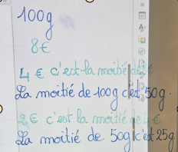


La proportionnalité : ce qui est proportionnel ou… pas!
Nécessité de vérifier si la proportionnalité s’applique ou non
Les élèves identifient la covariation de deux grandeurs et doivent vérifier que cette covariation est proportionnelle (quand la valeur de l’une double, l’autre double, si elle triple, l’autre triple etc.).Compréhension par des exemples OUI et des exemples NON.
Travail sur des problèmes relevant et ne relevant pas de la proportionnalité. Identification de contextes qui permettent de dire qu’il y a proportionnalité (prix à l’unité, prix au kg, chacun pèse…, vitesse moyenne, tous les… etc.). Vérification de la faisabilité, de la cohérence, de la vraisemblance...
.
Nécessité de symboles pour indiquer la proportionnalité
Britt Mari Barth: « Les mots employés ne se rattachent pas toujours au même sens pour tous les élèves, d’autant plus si le contexte n’a pas été suffisamment explicité. »
L’enseignant devra mettre des mots, utiliser des indices écrits sur ce qui relève de la proportionnalité de manière claire et structurée de façon à ne pas créer de malentendus.
Trace écrite avec des couleurs, des signes, des mots et/ou une organisation permettant de mettre en évidence la relation de deux grandeurs
Implicitement cela signifie qu’à chaque fois qu’on en achète 4, on paye 23€, il n’y a pas de promotion ou de lots moins chers.
A 32 ans, Karen aurait 96 dents!!!!
Notes:
LB

Slide 17
a
Sur les traces écrites
La co-construction, la mise en œuvre et l’animation de situations d’enseignement efficientes a favorisé l’appropriation de nouveaux gestes professionnels transférables dans l’ensemble des disciplines scolaires. L’équipe est en effet montée en compétences à travers différents domaines comme : l’anticipation de l’utilisation du tableau, l’explicitation des situations, la construction de traces intermédiaires au service des apprentissages des élèves, la place de l’élève dans la construction de ces traces...
Les formulations la moitié de …
Les nécessités, le signe alpha, l’organisation tabulaire, le répertoire
8€ 100g
Couleurs
Organisation des données
Notes:
Dynamique globale YC
Détail unité 1 MAM
Détail unité 2 LB
Détail par unité 3 CF

Slide 18
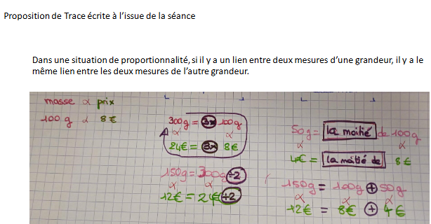
L’influence des traces écrites au tableau a été explicitée après les premières co-observations. On a alors pris en compte la trace écrite comme un écrit de travail (travail en cours), et non plus comme souvent, une trace écrite finale, de conclusion.
Notes:
MAM

Slide 19
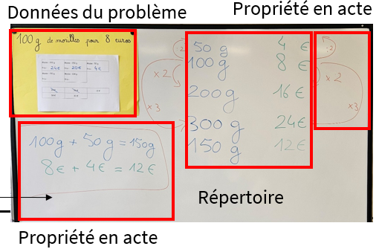
a
Quelle trace, quels ostensifs?
Notes:
CF

Slide 20
a
Présentation du labo-maths inter degrés
de la circonscription de St Sébastien s/L
année 2024-25
Qui sommes-nous?
Ce que nous avons découvert, appris …
Ce que nous avons testé.
Ce que le labo nous a apporté.
Notes:
IT

Slide 21

Ce qui a évolué dans notre pratique…
Ces temps riches d’échanges ont facilité une mise à distance de notre enseignement dans une recherche de développement professionnel, la dialectique activités des élèves et gestes de l’enseignant se retrouvant au cœur des débats. Une analyse fine des exercices proposés, des écrits tout au long de la construction du savoir mathématique ainsi que de la mise en œuvre a permis de mesurer l’impact des choix d’enseignement sur les représentations et acquis des apprenants.
La coopération en équipe : la multiplicité des temps de rencontre autour d’un thème de travail commun a créé une réelle communauté d’apprenants
Le développement professionnel a été d’autant plus efficace qu’il mettait les enseignants dans une posture d’apprenant, en miroir avec les élèves. Les élèves étaient alors également co-constructeurs du savoir, réfléchi et explicité par les enseignants.
Notes:
IT

Slide 22
Ce qui a évolué dans notre pratique…
Espace du tableau géré différemment, l’organisation est anticipée.
Prise en compte des freins des élèves.
Souhait de faire évoluer les traces écrites car ce n’est pas forcément bien fait dans le manuel.
Traces sur un tableau annexe puis reprises et mises sur papier comme mémoire.
La planification et la prise en compte des unités de raisonnement.
Transfert dans d’autres domaines. Faire des ponts.
Cela a influencé ma programmation.
Notes:
IT

Slide 23
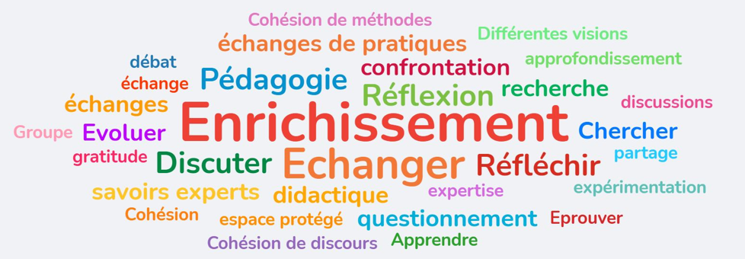
a
Notes:
IT

Slide 24
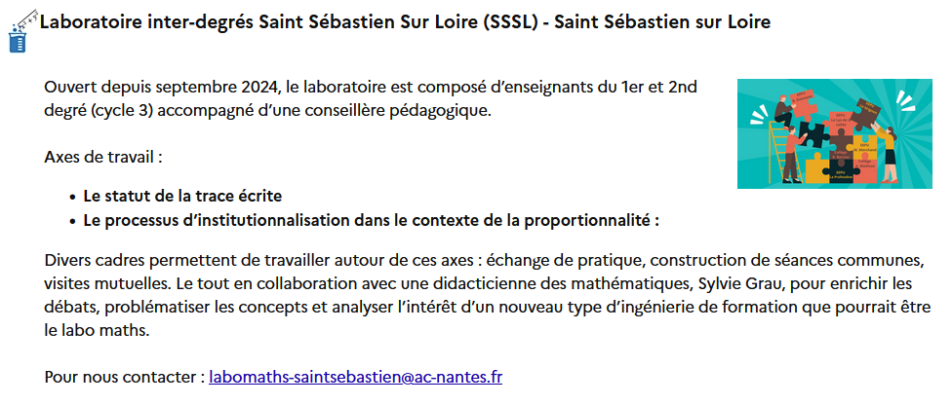
Le Labomaths de SSSL
https://pedagogie.ac-nantes.fr/les-disciplines-du-second-degre/mathematiques/des-maths/laboratoires

